Slide 1
Juliana Heleno
01/06/2026
Treinamento Claro Fix 2026 - Desktop

Slide 3
Bora começar?
Bem-vindo (a) ao treinamento Claro fix!
Sabe quando o cliente volta à loja com um produto apresentando defeito? É aí que entra um processo que precisa ser feito do jeito certo para evitar retrabalho, garantir a rastreabilidade do produto e assegurar que a devolução seja aceita pelo fabricante.
Agora é só clicar no botão abaixo para conhecer os recursos de navegação e seguir viagem.
Bom treinamento!
Instruções de navegação

Slide 4
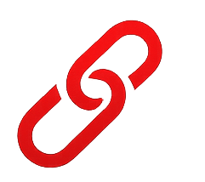
INSTRUÇÕES DE NAVEGAÇÃO
+
BOTÃO
ABRIR
INFORMAÇÃO
ACESSE O
LINK
VOLTAR
AVANÇAR
FECHAR

Slide 5
Escolha o seu canal e vamos nessa!
Loja Própria
Agentes Autorizados

Slide 6
O QUE VOCÊ VAI VER NESTE TREINAMENTO:
1. VISÃO GERAL
2. DOA
3. DEVOLUÇÕES
Abertura: O cliente voltou. E agora?
O que é DOA?
Critérios para aprovação do DOA
Aprova ou reprova? Fixação
O que é o Claro fix
Conheça a tela inicial do Claro fix
Cronograma mensal de reversas
Onde buscar ajuda
Login e acesso ao Claro fix
Fluxo DOA: Aparelhos (Parte 1). Checklist pré-registro
Fluxo DOA: Aparelhos (Parte 2). Passo a passo no sistema
Formulário de avaliação de troca.
Como registrar uma devolução.
Coletas: solicitar e acompanhar.
Esse índice é para o canal AA
4. ENCERRAMENTO
Clique no primeiro tópico “VISÃO GERAL” para avançar!

Slide 7
O QUE VOCÊ VAI VER NESTE TREINAMENTO:
Nessa tela os botões 2, 3 e 4 devem ficar “apagados”.
1. VISÃO GERAL
2. DOA
3. DEVOLUÇÕES
Abertura: O cliente voltou. E agora?
O que é DOA?
Critérios para aprovação do DOA
Aprova ou reprova? Fixação
O que é o Claro fix
Conheça a tela inicial do Claro fix
Cronograma mensal de reversas
Onde buscar ajuda
Login e acesso ao Claro fix
Fluxo DOA: Aparelhos (Parte 1). Checklist pré-registro
Fluxo DOA: Aparelhos (Parte 2). Passo a passo no sistema
Formulário de avaliação de troca.
Como registrar uma devolução.
Coletas: solicitar e acompanhar.
Esse índice é para o canal AA
4. ENCERRAMENTO

Slide 8
O QUE VOCÊ VAI VER NESTE TREINAMENTO:
1. VISÃO GERAL
2. DOA
3. DEVOLUÇÕES
Abertura: O cliente voltou. E agora?
O que é DOA?
Critérios para aprovação do DOA
Aprova ou reprova? Fixação
O que é o Claro fix
Conheça a tela inicial do Claro fix
Cronograma mensal de reversas
Onde buscar ajuda
Login e acesso ao Claro fix
Fluxo DOA: Aparelhos (Parte 1). Checklist pré-registro
Fluxo DOA: Aparelhos (Parte 2). Passo a passo no sistema
Formulário de avaliação de troca.
Fluxo DOA: Películas
Qual menu usar? Vitrine, Reversa e Reforma de Loja
Como registrar uma devolução.
Coletas: solicitar e acompanhar.
Relatório Avaliações x Triagem.
Esse índice é para o canal LP
4. ENCERRAMENTO
Clique no primeiro tópico “VISÃO GERAL” para avançar!

Slide 9
O QUE VOCÊ VAI VER NESTE TREINAMENTO:
Nessa tela os botões 2, 3 e 4 devem ficar “apagados”.
1. VISÃO GERAL
2. DOA
3. DEVOLUÇÕES
Abertura: O cliente voltou. E agora?
O que é DOA?
Critérios para aprovação do DOA
Aprova ou reprova? Fixação
O que é o Claro fix
Conheça a tela inicial do Claro fix
Cronograma mensal de reversas
Onde buscar ajuda
Login e acesso ao Claro fix
Fluxo DOA: Aparelhos (Parte 1). Checklist pré-registro
Fluxo DOA: Aparelhos (Parte 2). Passo a passo no sistema
Formulário de avaliação de troca.
Fluxo DOA: Películas
Qual menu usar? Vitrine, Reversa e Reforma de Loja
Como registrar uma devolução.
Coletas: solicitar e acompanhar .
Relatório Avaliações x Triagem.
Esse índice é para o canal LP
4. ENCERRAMENTO

Slide 10
1. VISÃO GERAL
O cliente voltou. E agora?
Você vendeu o aparelho há poucos dias.
Hoje, o cliente retorna à loja dizendo que ele apresentou defeito.
Nesse momento, uma decisão errada pode gerar retrabalho, prejuízo e até a recusa da devolução pelo fabricante.
É para organizar esse processo que existe o Claro fix.

Slide 11
1. VISÃO GERAL
O que é DOA? Três letras que você precisa conhecer
Ao longo deste treinamento, você verá essa sigla várias vezes.
DOA (Dead on Arrival) é o nome dado aos produtos que apresentam defeito logo após a venda e que podem seguir um fluxo especial de avaliação e devolução.
Mas atenção: Nem todo defeito é um DOA
Para que o processo seja válido, existem critérios que precisam ser atendidos.

Slide 12
1. VISÃO GERAL
Prazos e critérios de aprovação do DOA
Prazo de 7 dias (ou 90 dias para películas).
Contamos 7 dias corridos a partir da data de emissão da nota fiscal de venda.
Se o cliente chegou no 8º dia, ele deve ser direcionado para a assistência técnica do fabricante, e não para o fluxo de DOA do Claro fix.

Slide 13
1. VISÃO GERAL
DG, colocar imagens de acordo com o que está especificando nas caixinhas: Kit de celular, Celular sem uso e imagem de celular desbloqueado.
Ao clicar no + vai expandir e abrir pop-up. (Info dos pop-ups na próxima tela.
Prazos e critérios de aprovação do DOA
Agora você precisa colocar a mão no produto e fazer as verificações que o sistema não consegue fazer sozinho. É aqui que a análise prática acontece.
Integridade Comercial (Kit Completo e Embalagem)
Diagnóstico Visual (Sem Mau Uso)
Segurança e Privacidade (Sem Bloqueio)
+
+
+

Slide 14
Informações Pop-ups da tela anterior
Atenção ao kit completo!
O produto precisa voltar do mesmo jeito que saiu da loja.
Caixa original em bom estado
Cabos e acessórios
Manuais e itens inclusos
Caixa rasgada, rabiscada ou faltando peças pode reprovar o processo.
Tem conta vinculada? Pare tudo por um minuto.
Antes de receber o aparelho, confirme que o cliente removeu:
Apple ID
Conta Google
Senhas
Biometria
Se o produto seguir bloqueado para a triagem, a devolução pode não ser aceita.
Olho vivo nessa conferência!
Defeito de fabricação acontece por dentro do produto. Já tela trincada, riscos profundos, sinais de umidade ou peças amassadas costumam indicar que o problema veio do uso.
Antes de seguir, dê aquela conferida caprichada em um local bem iluminado.

Slide 15
1. VISÃO GERAL
DG, colocar imagens de acordo com o que está especificando nas caixinhas: Kit de celular, Celular sem uso e imagem de celular desbloqueado.
Prazos e critérios de aprovação do DOA
Se um critério falhar, o fabricante reprova e a loja não recebe o ressarcimento.

Slide 16
1. VISÃO GERAL
Aprova ou reprova?
Você saberia dizer o que acontece em cada caso?
CASO A
Cliente comprou há 5 dias. Devolveu com caixa original e todos os acessórios. Aparelho sem marcas. Desbloqueado.
APROVADO
CASO B
Cliente comprou há 3 dias. Aparelho com arranhão na tela. Sem a caixa. Conta Google ativa.
REPROVADO — 3 critérios falhos

Slide 17
1. VISÃO GERAL
O que é Claro fix?
Imagine o Claro fix como o “centro de controle” de todas as devoluções de produtos da Claro.
É a ferramenta utilizada pela Claro para registrar e acompanhar transferências e devoluções de aparelhos, acessórios e chips em diferentes cenários, como trocas por defeito (DOA), devoluções de produtos lacrados, materiais de vitrine e processos relacionados à reforma de lojas.

Slide 18
1. VISÃO GERAL
O que é Claro fix?
O que o sistema conecta?
O Claro fix não trabalha isolado. Na prática, ele funciona como uma ponte inteligente que conecta 5 pontos fundamentais da operação:
A Loja
(onde o produto é recebido);
1
O SAP
(onde as Notas Fiscais e XMLs são gerados);
2
O CD
(Centro de Distribuição, que recebe e direciona o material);
3
Os Fabricantes
(que farão a triagem final dos produtos com defeito);
4
A Transportadora
(que realiza a coleta física com segurança)
5
ATENÇÃO

Slide 19
1. VISÃO GERAL
O que é Claro fix?
O que o sistema conecta?
O SAP e o Claro fix NÃO são integrados diretamente! O SAP gera a burocracia fiscal (NFs e XMLs) e o Claro Fix organiza a inteligência logística e o rastreamento.

Slide 20
1. VISÃO GERAL
O que é Claro fix?
Por que ele é tão importante?
Rastreabilidade Total: Ele prova matematicamente qual produto voltou, por qual motivo, de qual loja, com qual nota fiscal, em qual data e para onde ele foi. Se uma caixa sumir no caminho, o Claro Fix é o documento que protege a loja
Ajuda a Claro a identificar problemas recorrentes: Se muitos clientes começam a devolver o mesmo modelo de aparelho pelo mesmo defeito, isso pode indicar um problema de fabricação. Com os dados do Claro Fix, a Claro consegue conversar com o fabricante e investigar a situação.

Slide 21
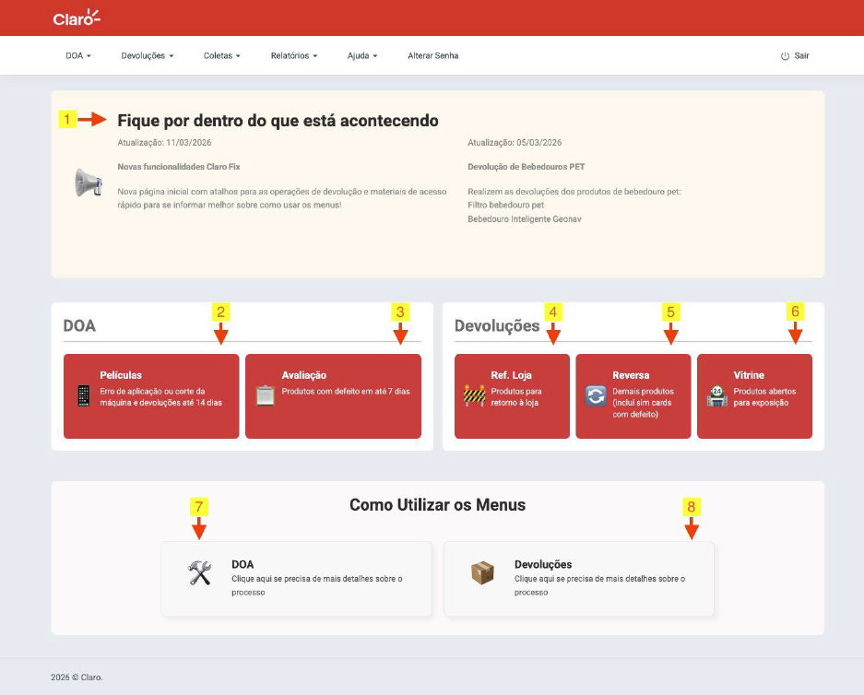
1. VISÃO GERAL
Conheça a tela inicial do Claro fix
Antes de começar veja como o sistema é organizado.
+
Mensagem de orientação:
Essa é a sua tela de entrada. Os atalhos do centro da tela são os caminhos mais rápidos, mas tudo também está disponível pelo menu superior.

Slide 22
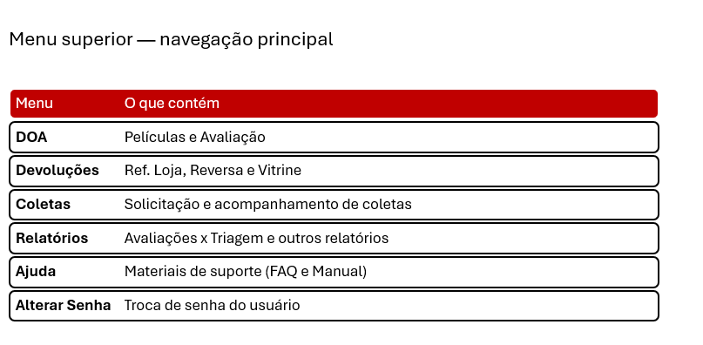
1. VISÃO GERAL
DG, o destaque em amarelo no Menu superior abre o pop up como na imagem ao lado.
Se possível, fornecer print da tela do AA.
Conheça a tela inicial do Claro fix
Antes de começar veja como o sistema é organizado.
+
Mensagem de orientação:
Essa é a sua tela de entrada. Os atalhos do centro da tela são os caminhos mais rápidos, mas tudo também está disponível pelo menu superior.
Tela LP. Para AA teremos que fazer adaptações.

Slide 23
1. VISÃO GERAL
DG, a numeração em amarelo na imagem é clicável e ao clicar em cada um deles, abre o pop up com o respectivo texto que está na caixinha.
Conheça a tela inicial do Claro fix
Antes de começar veja como o sistema é organizado.
+
1. Fique por dentro do que está acontecendo.
O que é? Mural de avisos e novidades do sistema. Leia sempre que entrar.
Mensagem de orientação:
Essa é a sua tela de entrada. Os atalhos do centro da tela são os caminhos mais rápidos, mas tudo também está disponível pelo menu superior.

Slide 24
1. VISÃO GERAL
DG, a numeração em amarelo na imagem é clicável e ao clicar em cada um deles, abre o pop up com o respectivo texto que está na caixinha.
Conheça a tela inicial do Claro fix
Antes de começar veja como o sistema é organizado.
+
Mensagem de orientação:
Essa é a sua tela de entrada. Os atalhos do centro da tela são os caminhos mais rápidos, mas tudo também está disponível pelo menu superior.
2. DOA > Películas
O que é? Acesso direto para devoluções de película por erro de aplicação, corte de máquina ou dentro de 14 dias.
Tela LP.

Slide 25
1. VISÃO GERAL
DG, a numeração em amarelo na imagem é clicável e ao clicar em cada um deles, abre o pop up com o respectivo texto que está na caixinha.
Conheça a tela inicial do Claro fix
Antes de começar veja como o sistema é organizado.
+
Mensagem de orientação:
Essa é a sua tela de entrada. Os atalhos do centro da tela são os caminhos mais rápidos, mas tudo também está disponível pelo menu superior.
3. DOA > Avaliação
O que é? Acesso direto para registrar aparelhos com defeito em até 7 dias.

Slide 26
1. VISÃO GERAL
DG, a numeração em amarelo na imagem é clicável e ao clicar em cada um deles, abre o pop up com o respectivo texto que está na caixinha.
Conheça a tela inicial do Claro fix
Antes de começar veja como o sistema é organizado.
+
Mensagem de orientação:
Essa é a sua tela de entrada. Os atalhos do centro da tela são os caminhos mais rápidos, mas tudo também está disponível pelo menu superior.
4. Devoluções > Ref.Loja
O que é? Produtos para retorno à loja.
Tela LP.

Slide 27
1. VISÃO GERAL
DG, a numeração em amarelo na imagem é clicável e ao clicar em cada um deles, abre o pop up com o respectivo texto que está na caixinha.
Conheça a tela inicial do Claro fix
Antes de começar veja como o sistema é organizado.
+
Mensagem de orientação:
Essa é a sua tela de entrada. Os atalhos do centro da tela são os caminhos mais rápidos, mas tudo também está disponível pelo menu superior.
Tela LP.
5. Devoluções > Reversa
O que é? Demais produtos com defeito (inclui SIM cards).

Slide 28
1. VISÃO GERAL
DG, a numeração em amarelo na imagem é clicável e ao clicar em cada um deles, abre o pop up com o respectivo texto que está na caixinha.
Conheça a tela inicial do Claro fix
Antes de começar veja como o sistema é organizado.
+
Mensagem de orientação:
Essa é a sua tela de entrada. Os atalhos do centro da tela são os caminhos mais rápidos, mas tudo também está disponível pelo menu superior.
Tela LP.
6. Devoluções > Vitrine
O que é? Produtos abertos para exposição.

Slide 29
1. VISÃO GERAL
DG, a numeração em amarelo na imagem é clicável e ao clicar em cada um deles, abre o pop up com o respectivo texto que está na caixinha.
Conheça a tela inicial do Claro fix
Antes de começar veja como o sistema é organizado.
+
Mensagem de orientação:
Essa é a sua tela de entrada. Os atalhos do centro da tela são os caminhos mais rápidos, mas tudo também está disponível pelo menu superior.
7. Como Utilizar os Menus > DOA
O que é? Tutorial de uso do módulo DOA.

Slide 30
1. VISÃO GERAL
DG, a numeração em amarelo na imagem é clicável e ao clicar em cada um deles, abre o pop up com o respectivo texto que está na caixinha.
Conheça a tela inicial do Claro fix
Antes de começar veja como o sistema é organizado.
+
Mensagem de orientação:
Essa é a sua tela de entrada. Os atalhos do centro da tela são os caminhos mais rápidos, mas tudo também está disponível pelo menu superior.
8. Como Utilizar os Menus > Devoluções
O que é? Tutorial de uso do módulo Devoluções.

Slide 31
1. VISÃO GERAL
Cronograma mensal de reversas
O mês tem um ritmo e você precisa conhecer.
A logística reversa da Claro não acontece de forma aleatória. Existe uma engrenagem que dita quando as notas devem ser emitidas, quando a transportadora passa e quando o Centro de Distribuição (CD) processa tudo.
Passou do prazo? A operação acumula, a loja perde espaço física e atrasa a recuperação dos valores com os fabricantes.

Slide 32
1. VISÃO GERAL
Cronograma mensal de reversas
A linha do tempo do mês:
O mês da logística reversa é dividido rigidamente em 4 fases principais:
Fase 1: Dias 01 a 10
O Momento da Loja (Emissões)
Fase 2: Dias 11 a 20
O Momento da Estrada (Coleta)
Fase 3: Dias 21 a 25
O Momento do CD (Processamento)
Fase 4: Após o Dia 25
Ajustes Finais (Regularização)
O QUE FAZER EM CADA FASE?

Slide 33
Essa tela é um pop-up da tela anterior.
Fase 1: É o período em que a loja deve emitir todas as notas fiscais de devolução no sistema. É a hora de "limpar a casa" e registrar tudo o que ficou acumulado.
Fase 2: É a janela em que a transportadora passa fisicamente nas lojas para coletar as mercadorias e transportá-las até o CD.
Fase 3: O operador gogístico no Centro de Distribuição recebe os materiais e faz o processamento e a conferência das notas fiscais.
Fase 4: Período destinado exclusivamente para resolver pendências. O foco total aqui é fechar o mês com o saldo absolutamente zerado.

Slide 34
1. VISÃO GERAL
Cronograma mensal de reversas
Seguir o cronograma garante que o produto chegue ao destino no tempo certo, liberando espaço na loja e garantindo a saúde financeira da operação!

Slide 35
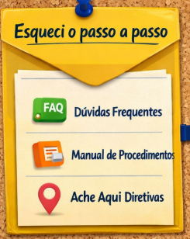
1. VISÃO GERAL
Onde buscar ajuda?
O cliente está na sua frente, o sistema apresentou um comportamento inesperado ou você esqueceu qual informação preencher em um campo específico. O que fazer?
Antes de abrir um chamado ou escalar o problema, a Claro disponibiliza ferramentas autoexplicativas e canais diretos para resolver o seu problema em minutos.

Slide 36
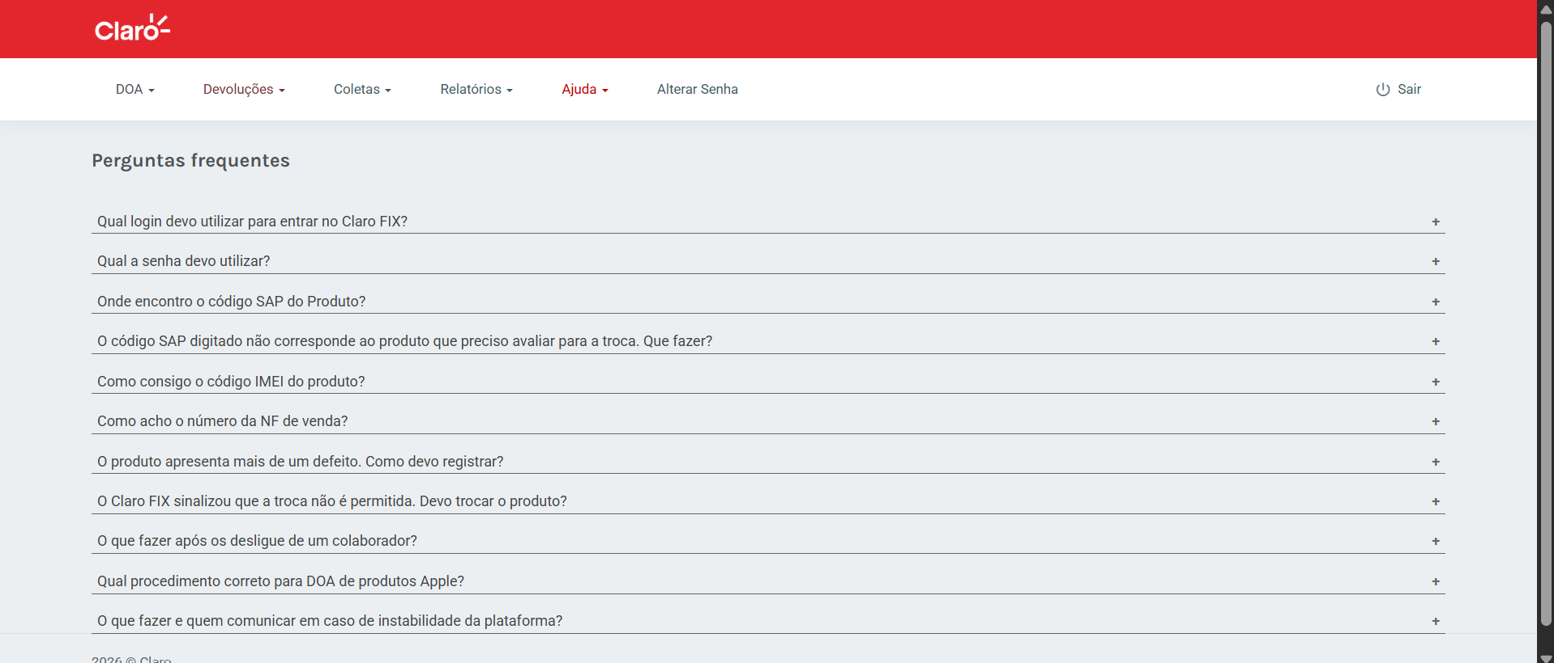

1. VISÃO GERAL
Tem como inserir o link do menu FAQ?
https://www.clarofix.com.br/faq/
Onde buscar ajuda?
Menu FAQ no Claro fix:
Responde na hora às dúvidas mais frequentes da rotina.
Ex: "Como consigo o IMEI do produto?" ou
"O Claro fix sinalizou que a troca não é permitida, o que fazer?"
Para acessar clique no link abaixo:

Slide 37
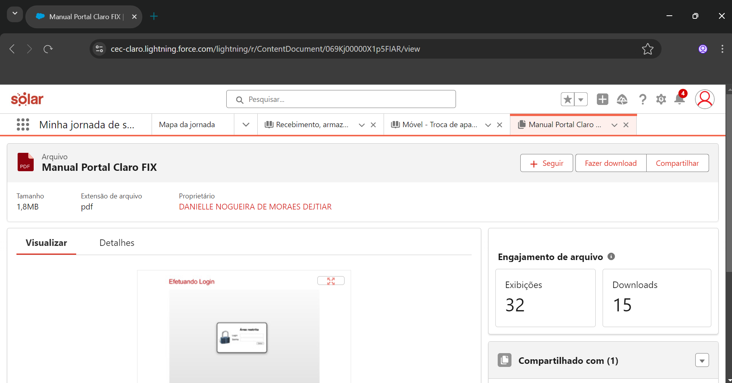
1. VISÃO GERAL
Tem como inserir o link 1 - Manual Portal Claro FIX no Citrix (https://cec-claro.lightning.force.com/lightning/r/ContentDocument/069Kj00000X1p5FIAR/view) e
2- (https://www.clarofix.com.br/manual/)
Onde buscar ajuda?
Menu Manual no Claro fix:
Ao clicar, o sistema baixa instantaneamente a versão mais recente do manual em PDF. Ele é extremamente didático, cheio de fotos e sinalizações visuais explicando cada campo.
Manual Portal Claro fix no Citrix. Link:
Também pode ser encontrado no próprio portal. Link:

Slide 38
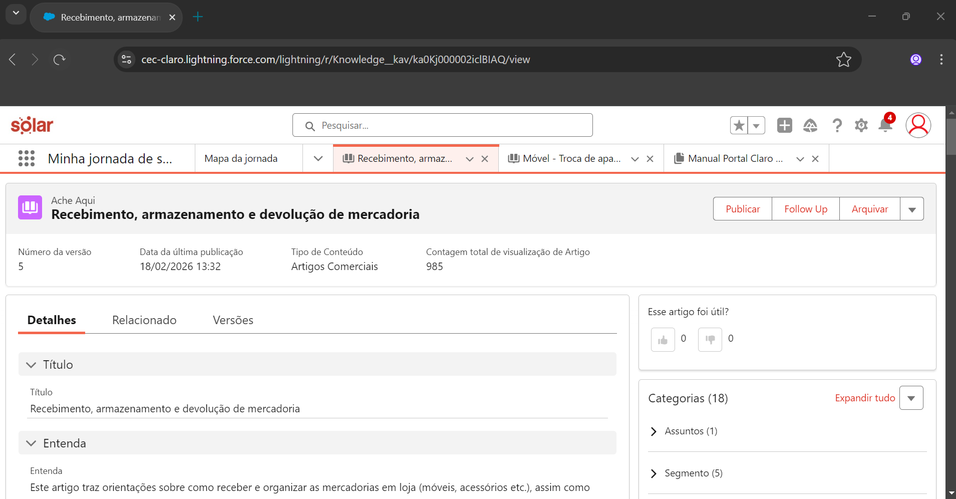
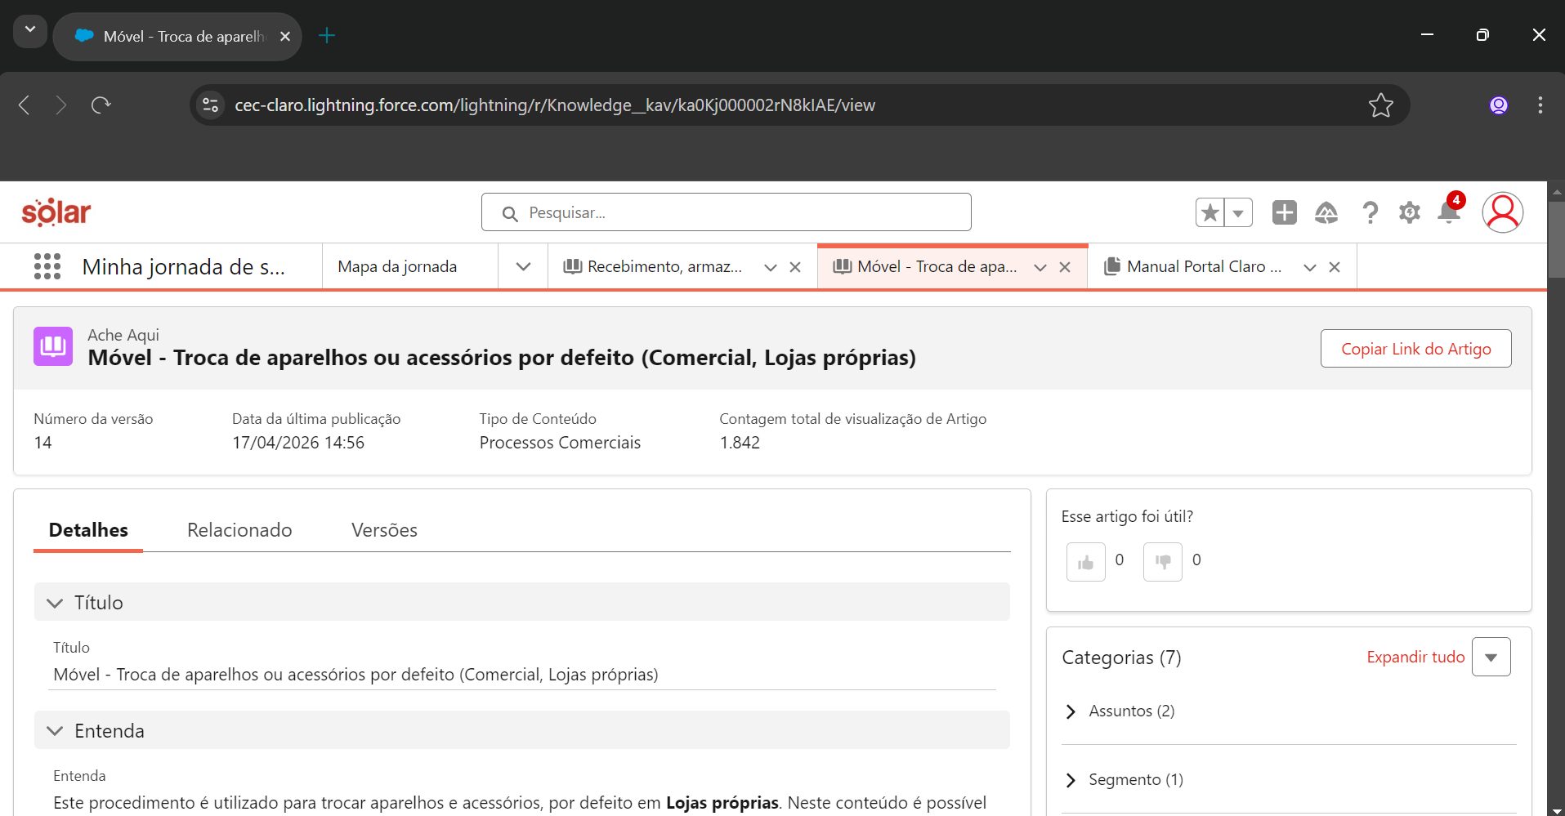
Tem como inserir o link 1 – Link Sistema Ache Aqui. https://cec-claro.lightning.force.com/lightning/r/Knowledge__kav/ka0Kj000002iclBIAQ/view e
2- https://cec-claro.lightning.force.com/lightning/articles/Knowledge/Troca-de-aparelhos-acess%C3%B3rios-e-Iphone-Ipad-por-defeito-em-lojas-Claro
1. VISÃO GERAL
Onde buscar ajuda?
Sistema Ache Aqui (no Citrix):
O portal oficial onde estão os artigos de diretrizes comerciais mais robustos, como o "Recebimento, armazenamento e devolução de mercadoria" e o "Móvel - Troca de aparelhos ou acessórios por defeito“.
Sistema Ache Aqui (no Citrix). Link:
Sistema Ache Aqui (no Citrix). Link:

Slide 39
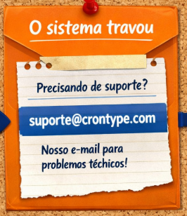
1. VISÃO GERAL
Onde buscar ajuda?
Suporte técnico à plataforma
Está com problemas no sistema?
Instabilidade ou Erros no Portal: Se a plataforma Claro Fix ficar fora do ar ou apresentar travamentos, a tratativa é direto com a empresa desenvolvedora (Crontype).
Contato: Envie um e-mail para suporte@crontype.com detalhando o ocorrido para que a equipe técnica atue na correção.

Slide 40
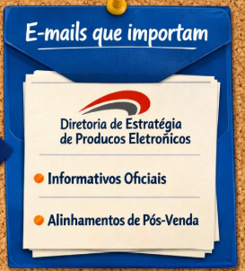
1. VISÃO GERAL
Onde buscar ajuda?
Alinhamento estratégico (Diretoria)
Comunicados e Regras: Fique atento aos e-mails disparados pela caixa de chave Diretoria de Estratégia de Produtos Eletrônicos - Pós Venda.
Eles enviam os lembretes e as orientações cruciais logo antes do início de cada período de reserva.

Slide 41
1. VISÃO GERAL
Onde buscar ajuda?
A informação correta está a um clique de distância. Usar os canais oficiais garante agilidade no seu atendimento e segurança na sua operação!

Slide 42
Recapitulando...3 pontos para nunca esquecer
Bora revisar o que aprendemos?
DOA é defeito de fábrica identificado nos primeiros 7 dias.
1
4 critérios precisam ser atendidos. Se um falhar, o fabricante reprova.
2
Tudo passa pelo Claro fix: sem registro, sem ressarcimento.
3

Slide 43
Próxima etapa!
Agora que você entende o contexto, o próximo passo é saber exatamente como fazer isso no sistema, do login até a solicitação de coleta.
É isso que a próxima etapa vai te mostrar. Vamos nessa!

Slide 44
O QUE VOCÊ VAI VER NESTE TREINAMENTO:
Nessa tela os botões 3 e 4 devem ficar “apagados”.
1. VISÃO GERAL
2. DOA
3. DEVOLUÇÕES
Abertura: O cliente voltou. E agora?
O que é DOA?
Critérios para aprovação do DOA.
Aprova ou reprova? Fixação
O que é o Claro fix.
Conheça a tela inicial do Claro fix.
Cronograma mensal de reversas.
Onde buscar ajuda.
Login e acesso ao Claro fix
Fluxo DOA: Aparelhos (Parte 1). Checklist pré-registro
Fluxo DOA: Aparelhos (Parte 2). Passo a passo no sistema
Formulário de avaliação de troca.
Como registrar uma devolução.
Coletas: solicitar e acompanhar.
Índice AA.
4. ENCERRAMENTO
Clique no primeiro tópico “DOA” para avançar!

Slide 45
O QUE VOCÊ VAI VER NESTE TREINAMENTO:
Nessa tela os botões 3 e 4 devem ficar “apagados”.
1. VISÃO GERAL
2. DOA
3. DEVOLUÇÕES
Abertura: O cliente voltou. E agora?
O que é DOA?
Critérios para aprovação do DOA
Aprova ou reprova? Fixação
O que é o Claro fix
Conheça a tela inicial do Claro fix
Cronograma mensal de reversas
Onde buscar ajuda
Login e acesso ao Claro fix
Fluxo DOA: Aparelhos (Parte 1). Checklist pré-registro
Fluxo DOA: Aparelhos (Parte 2). Passo a passo no sistema
Formulário de avaliação de troca.
Fluxo DOA: Películas
Qual menu usar? Vitrine, Reversa e Reforma de Loja
Como registrar uma devolução.
Coletas: solicitar e acompanhar .
Relatório Avaliações x Triagem.
Índice LP.
4. ENCERRAMENTO
Clique no primeiro tópico “DOA” para avançar!

Slide 46
2. DOA
Login e acesso ao Claro fix
Para gerenciar as reversas e os processos de DOA da sua Loja, o seu primeiro passo é acessar a plataforma.
Este acesso é individual e garante a rastreabilidade de cada aparelho registrado.
Índice LP.

Slide 47
2. DOA
Login e acesso ao Claro fix
Para gerenciar os processos de DOA da sua Loja, o seu primeiro passo é acessar a plataforma.
Este acesso é individual e garante a rastreabilidade de cada aparelho registrado.
Índice AA.

Slide 48
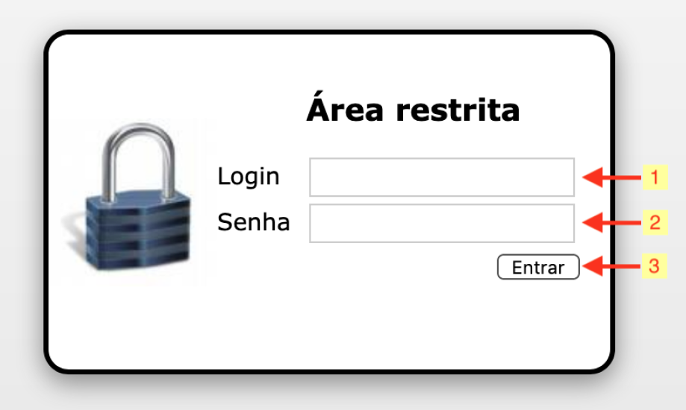
2. DOA
Login e acesso ao Claro fix
Siga o passo a passo para entrar no Claro fix
1. No campo Login, informe seu usuário de rede.
2. No campo Senha, digite a senha correspondente ao seu login.
3. Em caso de primeiro acesso, a senha padrão é “claro123”, será necessário alterá-la antes de continuar.
4. Após preencher os dados corretamente, clique em Entrar para acessar o sistema.
Importante: Caso tenha esquecido sua senha, solicite a redefinição enviando um e-mail para suporte@crontype.com

Slide 49
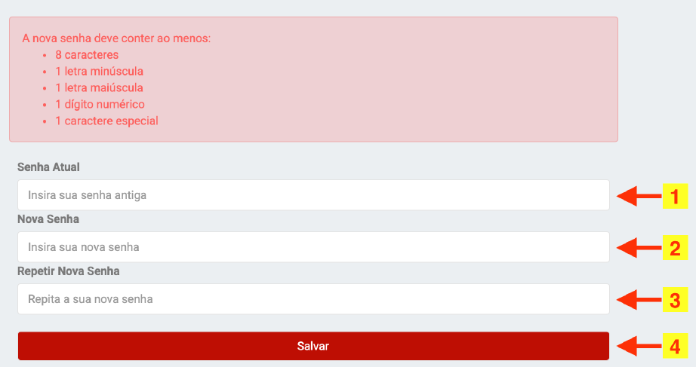
2. DOA
Login e acesso ao Claro fix
Alterar senha
Por segurança, ao acessar o sistema pela primeira vez, você deverá alterar sua senha.
1. Senha atual: digite sua senha atual no campo indicado.
2. Nova senha: digite sua nova senha no campo indicado.
3. Repetir nova senha: digite novamente sua nova senha para confirmação.
4. Salvar: clique no botão para efetuar a alteração.
Mensagem de retorno:
Após salvar, o sistema exibirá uma mensagem informando o resultado da alteração.
Importante: A senha deve atender aos requisitos ao lado para ser aceita pelo sistema.
Sucesso!
Sua senha foi alterada com sucesso.
Erro!
Não foi possível alterar sua senha.
Tente novamente.

Slide 50
2. DOA
Fluxo DOA – Aparelhos (Parte 1) — Checklist pré-registro
Antes de abrir o sistema, faça a verificação com o cliente. Só avance se todos os itens estiverem OK.
Prazo
Aparelho dentro dos 7 dias corridos da venda.
Kit completo
Aparelho + acessórios + embalagem original.
Sem mau uso
Sem quedas, arranhões ou contato com líquido.
Desbloqueado
Sem conta Google, iCloud ou senha de tela.
Importante: Se um critério falhar, não registre o DOA. Informe o cliente e oriente sobre as condições necessárias.

Slide 51
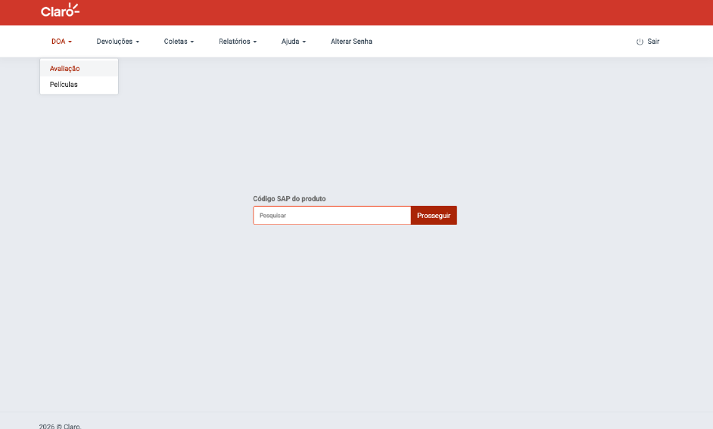
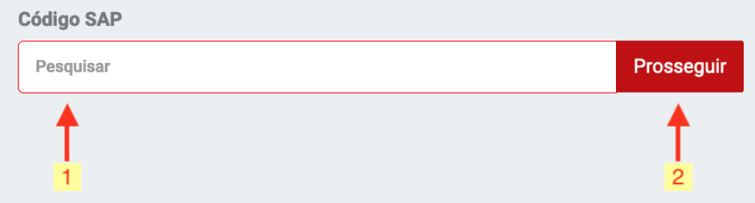
2. DOA
DG, excluir a numeração em amarelo na imagem menor.
Os botões 1 e 2 são clicáveis e ao clicar em cada um deles, abre o pop up com as respectivas imagens.
Fluxo DOA – Aparelhos (Parte 2) — Passo a passo no sistema:
Com o checklist de balcão aprovado, é hora de registrar as informações no Claro fix. Preencher os códigos e dados de forma idêntica aos documentos fiscais garante que o sistema valide a operação sem erros.
Acesse DOA > Avaliação
Menu superior do Claro fix.
Insira o código SAP do Produto
Conforme consta na nota fiscal do cliente.

Slide 52
2. DOA
DG, Clique aqui é um botão que vai abrir a imagem do sistema com a tela do Formulário de avaliação de troca.
.
Formulário de avaliação de troca
É nesta tela que a mágica acontece!
O preenchimento correto de cada campo do formulário garante a rastreabilidade do aparelho, valida o cumprimento das regras de DOA e evita que a loja sofra prejuízos com a reprovação do fabricante.
Clique aqui

Slide 53
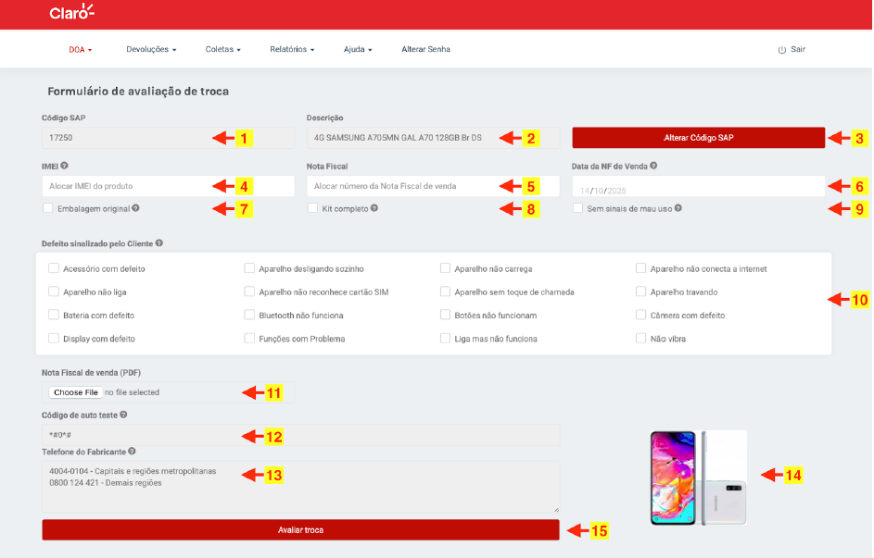
2. DOA
DG, a numeração (15) em amarelo na imagem é clicável e ao clicar em cada um deles, abre o pop up com a respectiva informação que está na tabela no slide seguinte.
Formulário de avaliação de troca
Clique na imagem abaixo e conheça cada campo antes de começar o preenchimento.
Clique em Avaliar troca somente após preencher todos os campos. O envio parcial invalida a solicitação.

Slide 54
Texto Pop up da tela anterior
1. | Código SAP | Digitar o SAP do produto
2. | Descrição | Autopreenchida após o SAP
3. | Alterar Código SAP | Corrigir se necessário
4. | IMEI | Digitar o IMEI (aparece só se o produto possuir IMEI)
5. | Nota Fiscal | Número da NF de venda
6. | Data da NF de Venda | Data da nota fiscal
7. | Embalagem original | Marcar se presente
8. | Kit completo | Marcar se todos os acessórios estão presentes
9. | Sem sinais de mau uso | Marcar se sem avarias
10 | Defeito sinalizado | Selecionar o defeito relatado
11 | NF de venda (PDF) | Anexar arquivo da NF
12 | Código de auto teste | Variável por fabricante: códigos de teclado ou apps nativos de diagnóstico
13 | Telefone do Fabricante | Variável por fabricante: telefone, WhatsApp ou link de contato
14 | Imagem do produto | Gerada automaticamente
15 | Avaliar troca | Botão de envio, clicar somente após preencher tudo

Slide 55
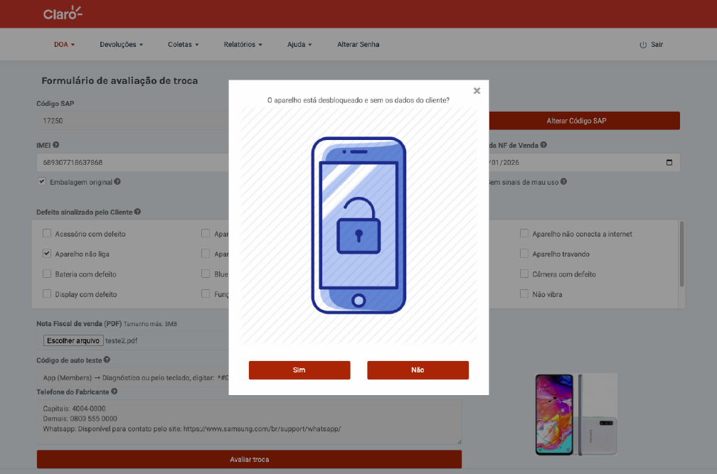
2. DOA
DG, clicando no SIM ou NÃO vai abrir Pop up com as próximas opções
Formulário de avaliação de troca
Tela de verificação de desbloqueio.
O aparelho está desbloqueado e sem os dados do cliente?
Sim
Não

Slide 56
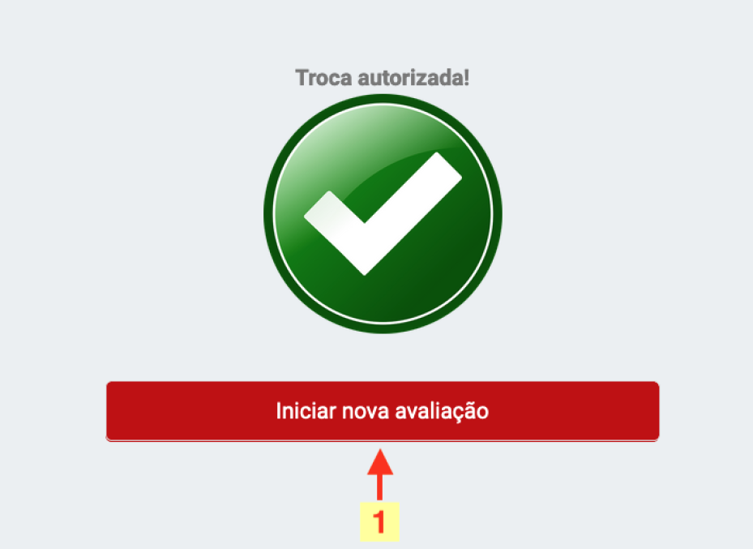
2. DOA
DG, essa tela deve ser um Pop up para o botão SIM.
Formulário de avaliação de troca
Resultado da Validação (Troca autorizada)
1. Botão para iniciar uma nova avaliação.

Slide 57
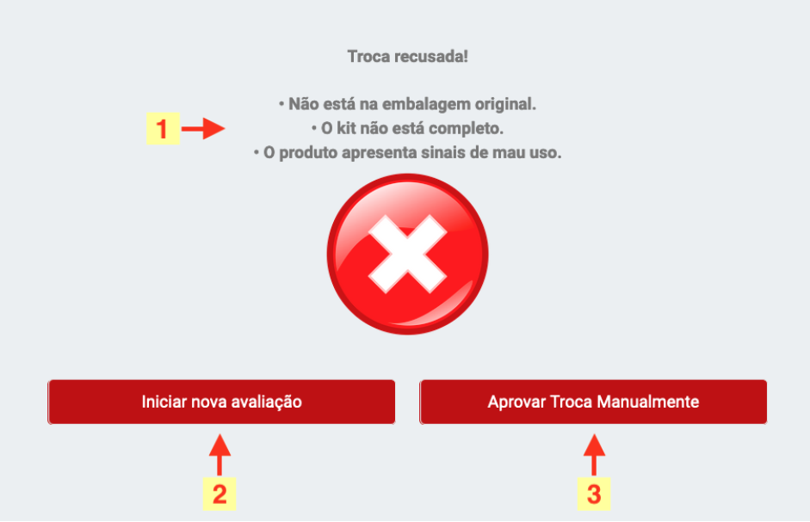
2. DOA
DG, essa tela deve ser um Pop up para o botão NÃO.
A medida que for clicando nos números vai abrindo uma nova caixinha.
Formulário de avaliação de troca
Resultado da Validação (Troca recusada)
Vamos entender melhor cada campo? Clique nos números abaixo.
1. Algo deu errado na avaliação? Aqui você vê os motivos da reprovação.
Deu ruim na ava1..
3. Entendeu que o caso merece aprovação? Este botão permite fazer a aprovação manual. Ao clicar, uma nova tela será exibida.
Deu ruim na ava1..
2. Quer refazer o processo? Clique aqui e comece uma nova avaliação.
Deu ruim na ava1..

Slide 58
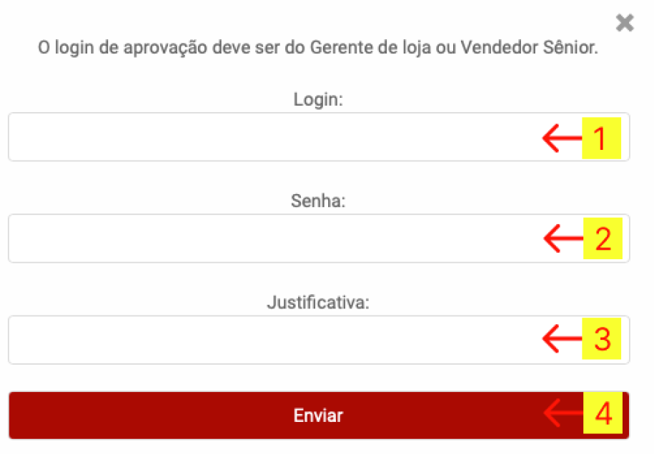
2. DOA
DG,
A medida que for clicando nos números vai abrindo uma nova caixinha.
Formulário de avaliação de troca
Tela da aprovação manual
1.Hora de chamar o reforço: informe o login de quem pode aprovar a troca.
Deu ruim na ava1..
Passe pelos números e veja o que fazer em cada campo:
2. Digite a senha correspondente.
Deu ruim na ava1..
3. Conte rapidinho por que essa troca precisa ser aprovada.
Deu ruim na ava1..
4. Conferiu tudo? Clique para liberar a aprovação manual.
Deu ruim na ava1..
Lembre-se: somente o Gerente da Loja ou um Vendedor Sênior podem autorizar essa etapa.

Slide 59
Fluxo DOA – Películas: APENAS PARA LOJAS PRÓPRIAS
2. DOA
Fluxo DOA – Películas: registrando as películas no Claro fix
Se liga!
Como o volume de trocas de película é alto e muitas quebram na própria máquina de corte antes da venda, o Claro fix tem uma facilidade: você não precisa lançar nota por nota.
Junta-se tudo para fazer um único envio por mês.
Regras de Ouro (O que conferir antes):
Só película:
Esse menu é exclusivo para elas. Nunca misture aparelhos ou outros acessórios neste mesmo envio.
Guarde na embalagem:
Junte as películas defeituosas e armazene-as coladas nas suas embalagens originais.
Atenção à marca Customic:
Se a película for desse fornecedor, você deve colar o adesivo de defeito da própria marca na embalagem

Slide 60
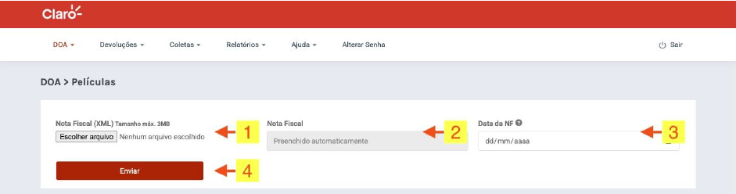
Fluxo DOA – Películas: APENAS PARA LOJAS PRÓPRIAS
2. DOA
DG,
A medida que for clicando nos números vai abrindo uma nova caixinha.
Fluxo DOA – Películas: para enviar no sistema
Entra no menu principal do Claro fix: DOA > Películas. Lá tá o formulário para registrar tudo rapidinho! Clique nos números em amarelo para saber mais sobre cada etapa.
1. Suba o XML da Nota: O sistema vai pedir o arquivo XML da nota mensal (aquela nota gerada no SAP pela transação J1BNFE)
Deu ruim na ava1..
Deu ruim na ava1..
2. Assim que você carregar o arquivo, o Claro fix lê os dados sozinho e mostra na tela o modelo, o código SAP e a quantidade de películas.
3. Campo para digitar a data da nota fiscal enviada.
Deu ruim na ava1..
Deu ruim na ava1..
4. Botão para registrar a devolução.

Slide 61
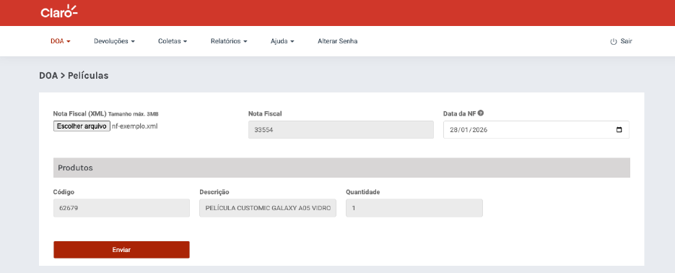
Fluxo DOA – Películas: APENAS PARA LOJAS PRÓPRIAS
2. DOA
Fluxo DOA – Películas: para enviar no sistema
Após o envio da nota fiscal, os produtos serão carregados na tela automaticamente:

Slide 62
O QUE VOCÊ VAI VER NESTE TREINAMENTO:
Nessa tela o botão 4 deve fica “apagado”.
1. VISÃO GERAL
2. DOA
3. DEVOLUÇÕES
Abertura: O cliente voltou. E agora?
O que é DOA?
Critérios para aprovação do DOA
Aprova ou reprova? Fixação
O que é o Claro fix
Conheça a tela inicial do Claro fix
Cronograma mensal de reversas
Onde buscar ajuda
Login e acesso ao Claro fix
Fluxo DOA: Aparelhos (Parte 1). Checklist pré-registro
Fluxo DOA: Aparelhos (Parte 2). Passo a passo no sistema
Formulário de avaliação de troca.
Fluxo DOA: Películas.
Qual menu usar? Vitrine, Reversa e Reforma de Loja
Como registrar uma devolução
Coletas: solicitar e acompanhar
Relatório Avaliações x Triagem.
Índice LP.
4. ENCERRAMENTO
Clique no primeiro tópico “DEVOLUÇÕES” para avançar!

Slide 63
O QUE VOCÊ VAI VER NESTE TREINAMENTO:
Nessa tela o botão 4 deve fica “apagado”.
1. VISÃO GERAL
2. DOA
3. DEVOLUÇÕES
Abertura: O cliente voltou. E agora?
O que é DOA?
Critérios para aprovação do DOA
Aprova ou reprova? Fixação
O que é o Claro fix
Conheça a tela inicial do Claro fix
Cronograma mensal de reversas
Onde buscar ajuda
Login e acesso ao Claro fix
Fluxo DOA: Aparelhos (Parte 1). Checklist pré-registro
Fluxo DOA: Aparelhos (Parte 2). Passo a passo no sistema
Formulário de avaliação de troca.
Como registrar uma devolução.
Coletas: solicitar e acompanhar.
Índice AA.
4. ENCERRAMENTO
Clique no primeiro tópico “DEVOLUÇÕES” para avançar!

Slide 64
Vitrine, Reversa e Reforma de Loja: APENAS PARA LOJAS PRÓPRIAS
DG,
A medida que for clicando nos cards vai abrindo uma nova caixinha.
Coloquei as informações das caixinhas na próxima tela.
3. DEVOLUÇÕES
Hora de devolver os produtos para o Centro de Distribuição. Mas calma! Antes de sair preenchendo a tela, tem uma pergunta que muda tudo:
Em qual menu esse produto entra?
A boa notícia é que o processo é praticamente o mesmo em todos os casos. O segredo está em escolher o menu correto para cada tipo de devolução. Clique nos cards para entender quando usar:
Vitrine
Reforma de Loja
Reversa
Lembre-se: chips não seguem o fluxo de DOA. Eles devem ser registrados na Reversa.

Slide 65
Texto Pop up da tela anterior
Vitrine
Sabe aquele aparelho que fica exposto para o cliente testar, conhecer ou ver de perto?
É aqui que ele entra.
Use o menu Vitrine para produtos abertos que foram ou serão utilizados como mostruário na loja.
Aparelhos em exposição
Produtos da vitrine
Itens usados para demonstração
Reforma de Loja
A loja entrou em reforma?
Então os produtos que precisarão voltar para a loja depois que a reforma terminar devem ser registrados neste menu.
Dessa forma, o Centro de Distribuição consegue identificar esses itens e mantê-los separados até a hora de devolver tudo para a loja.
Produto sai da loja
Fica identificado no CD
Retorna após a reforma
Reversa
Se ficou na dúvida, provavelmente o caminho é a Reversa.
Esse é o menu utilizado para a maior parte das devoluções gerais.
Aqui entram:
Produtos lacrados
Chips novos
Chips com defeito
Outros produtos que não se encaixam em Vitrine ou Reforma de Loja

Slide 66
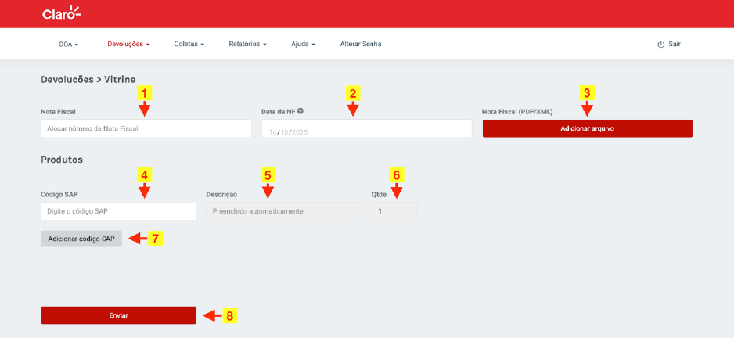
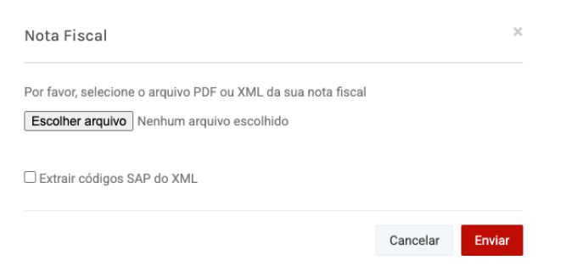
XML e dados de coleta: APENAS PARA LOJAS PRÓPRIAS
3. DEVOLUÇÕES
DG,
A medida que for clicando nos números vai abrindo uma nova caixinha.
Coloquei as informações das caixinhas na próxima tela.
Como registrar uma devolução
Agora que você já sabe quando utilizar os menus Vitrine, Reversa e Reforma de Loja, vamos ver como registrar uma devolução no sistema. O preenchimento pode ser feito de forma manual ou automática. Passo 1: Informe os dados da Nota Fiscal (Pontos 1 ao 3)

Slide 67
Texto Pop up da tela anterior
DG,
destaque visual (uma moldura vermelha ou um brilho) ao redor do botão 3 (Adicionar arquivo) quando o texto explicativo sobre o XML for exibido.
Nota Fiscal: Para iniciar o registro, preencha as informações da Nota Fiscal do produto que será devolvido.
2. Data da NF: Insira ou selecione a data de emissão do documento fiscal.
3. Adicionar Arquivo: Clique aqui para anexar a Nota Fiscal.
Dica de Ouro: Se você escolher um arquivo no formato XML e marcar a opção "Extrair códigos SAP do XML", o Claro fix lê o documento e preenche sozinho o número da nota e toda a lista de produtos abaixo (campos 4, 5 e 6). Isso agiliza o seu trabalho e evita erros de digitação!

Slide 68
XML e dados de coleta: APENAS PARA LOJAS PRÓPRIAS
3. DEVOLUÇÕES
DG,
A medida que for clicando nos números vai abrindo uma nova caixinha.
Coloquei as informações das caixinhas na próxima tela.
Como registrar uma devolução
Conferir os produtos
Passo 2: Após o upload da nota fiscal, confira os produtos que serão devolvidos. (Pontos 4 ao 8)

Slide 69
Texto Pop up da tela anterior
4. Código SAP: Digite o código SAP do produto que está devolvendo.
5. Descrição: Não precisa digitar nada! O sistema puxa o nome do produto automaticamente baseado no código SAP que você colocou.
6. Quantidade (Regra do 1 por 1): No preenchimento manual, este campo vem travado com a quantidade 1.
Exemplo prático: Se você tiver 2 itens idênticos para devolver, precisará clicar no botão "Adicionar código SAP" (7) para abrir uma nova linha e repetir o código do produto. Se o upload tiver sido feito por XML, o sistema preenche a quantidade total automaticamente.
7. Botão Adicionar código SAP: Clique aqui sempre que precisar inserir mais de um modelo de produto na mesma nota. Uma nova linha com os campos de Código, Descrição e Qtde se abrirá.
8. Botão Enviar: Tudo conferido e batendo com a nota física? Clique em "Enviar" para finalizar e gerar a sua devolução!

Slide 70
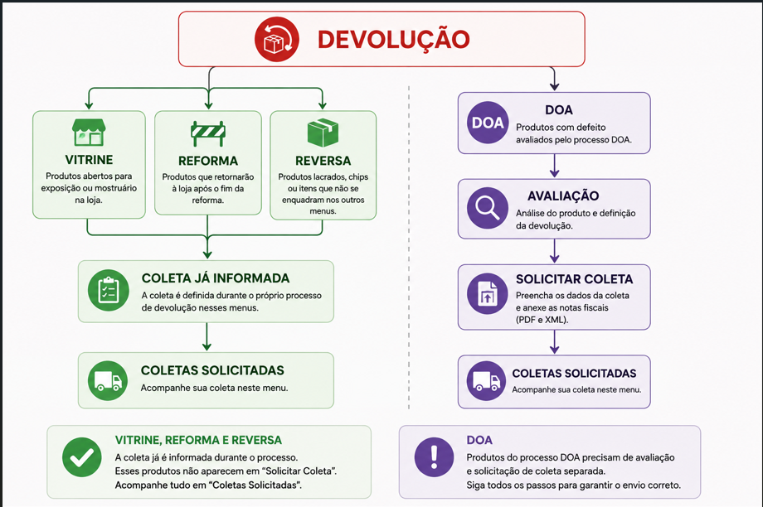
APENAS PARA LOJAS PRÓPRIAS
3. DEVOLUÇÕES
DG,
Imagem gerada por IA. Refazer a imagem segundo a identidade visual do curso.
Coletas: solicitar e acompanhar
Quando preciso solicitar coleta?
Nem toda devolução segue o mesmo caminho.
Se o produto foi registrado em Vitrine, Reforma de Loja ou Reversa, relaxa: a coleta já foi informada durante o processo. Por isso, esses itens não aparecem na tela de Solicitar Coleta. Já os produtos que passaram pelo fluxo DOA têm uma etapa extra no percurso: a solicitação da coleta.

Slide 71
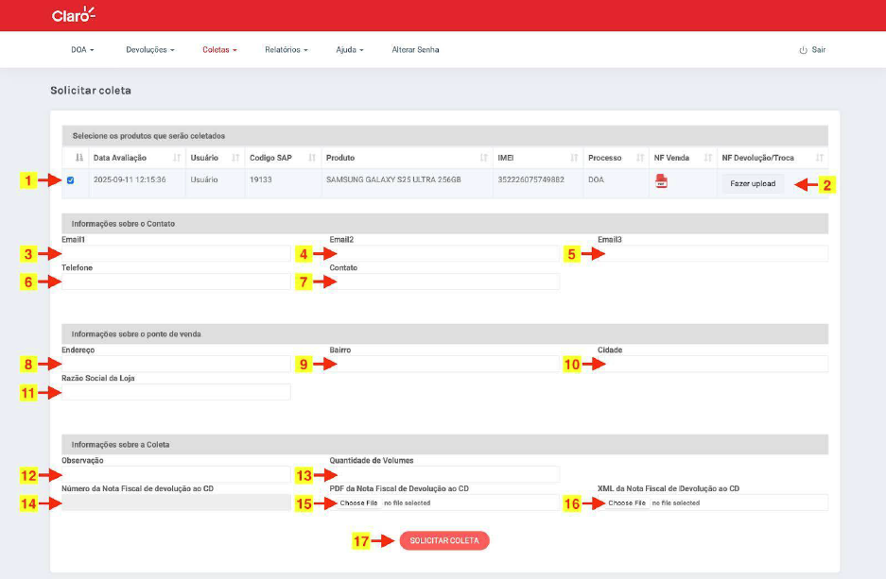
3. DEVOLUÇÕES
DG,
Os números aqui já não são tão importantes quanto nas telas anteriores. Mais importante é destacar cada área principal.
Coletas: solicitar e acompanhar
Como solicitar a coleta dos produtos DOA
Agora que você já sabe quando utilizar esse menu, vamos ver o preenchimento passo a passo. O processo é mais simples do que parece. Você precisará preencher quatro áreas principais da tela:
🟦 Seleção dos produtos
🟩 Informações de contato
🟨 Informações do ponto de venda
🟥 Informações da coleta

Slide 72

3. DEVOLUÇÕES
Coletas: solicitar e acompanhar
Passo 1: Selecione os produtos
Selecione os produtos que serão coletados.
Anexe a Nota Fiscal de Devolução ou Troca.
Dica: Se anexar a nota errada, clique no X para remover o arquivo e enviar outro.

Slide 73
3. DEVOLUÇÕES
Coletas: solicitar e acompanhar
Passo 2: Informe quem acompanhará a coleta
Esses dados serão utilizados caso o CD ou a transportadora precisem entrar em contato.

Slide 74
3. DEVOLUÇÕES
Coletas: solicitar e acompanhar
Passo 3: Informe onde a coleta acontecerá
Agora informe os dados da loja onde a transportadora deverá realizar a retirada.

Slide 75
3. DEVOLUÇÕES
Coletas: solicitar e acompanhar
Passo 4: Informe os detalhes da coleta
Nesta etapa você informa quantos volumes serão retirados.
O PDF da Nota Fiscal é obrigatório. Tamanho máximo: 3MB.

Slide 76
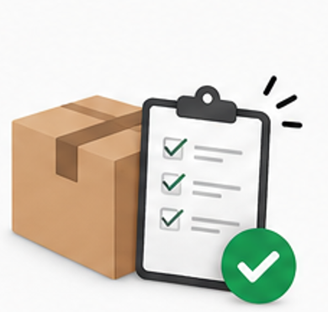
3. DEVOLUÇÕES
Coletas: solicitar e acompanhar
Tudo pronto?
Produto selecionado
Nota Fiscal anexada
Contatos preenchidos
Endereço conferido
Quantidade de volumes validada
Agora clique em Solicitar Coleta.

Slide 77
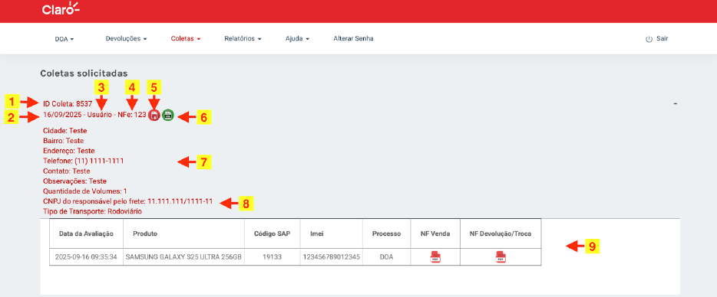
3. DEVOLUÇÕES
DG,
A medida que for clicando nos números vai abrindo uma nova caixinha.
Coloquei as informações das caixinhas na próxima tela.
Coletas: solicitar e acompanhar
Menu: Coletas solicitadas
Quer acompanhar uma coleta já registrada? É aqui que você encontra todas elas. A tela apresenta um resumo com:

Slide 78
Texto Pop up da tela anterior
1. ID da Coleta
2. Data da solicitação.
3. Usuário que solicitou a coleta.
4. Número da Nota Fiscal Eletrônica.
5. PDF da Nota Fiscal de devolução.
6. XML da Nota Fiscal de devolução.
7. Informações digitadas no formulário de solicitação da coleta.
8. Informações fornecidas pelo Centro de Distribuição (quando ele selecionar a transportadora que fará a coleta).
9. Ao clicar nas informações do item 7, a tela irá se expandir, apresentando quais produtos foram solicitados nesta coleta.

Slide 79
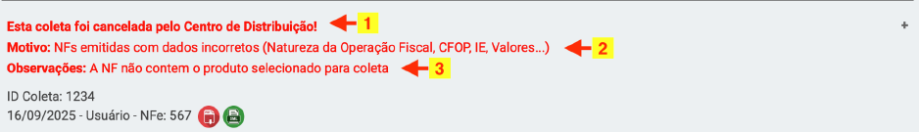
3. DEVOLUÇÕES
DG,
A medida que for clicando nos números vai abrindo uma nova caixinha.
Coletas: solicitar e acompanhar
Cancelamento de coleta pelo Centro de Distribuição
Quando uma coleta é cancelada, o sistema exibe o aviso em vermelho, conforme mostrado na imagem:
Deu ruim na ava1..
1. Aviso de cancelamento: informa que a coleta foi cancelada pelo CD.
Deu ruim na ava1..
2. Motivo do cancelamento: detalha o erro encontrado, como dados incorretos na nota fiscal
Deu ruim na ava1..
3. Campo de observações: aparece apenas se o CD incluir uma observação adicional, explicando o motivo específico.

Slide 80
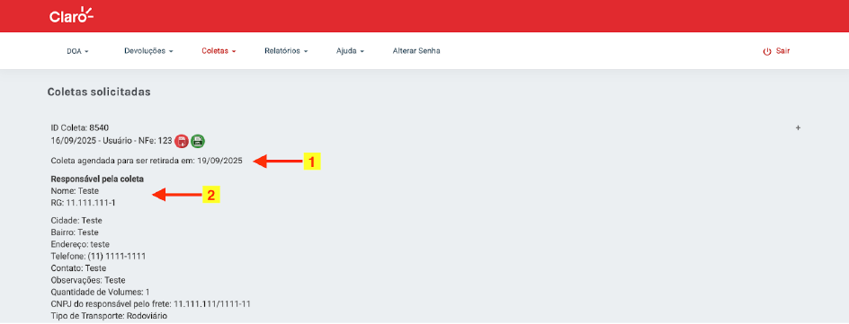
3. DEVOLUÇÕES
DG,
A medida que for clicando nos números vai abrindo uma nova caixinha.
Coletas: solicitar e acompanhar
Agendamento de coleta pela transportadora
Quando a transportadora realiza o agendamento, o sistema exibe informações adicionais na tela de Coletas solicitadas, conforme o exemplo:
Deu ruim na ava1..
1. Data da coleta: mostra o dia em que o produto será retirado pela transportadora.
Deu ruim na ava1..
2. Responsável pela coleta: exibe o nome e RG da pessoa que fará a retirada.

Slide 81
Relatórios Avaliações X Triagem: APENAS PARA LOJAS PRÓPRIAS
3. DEVOLUÇÕES
Relatórios Avaliações X Triagem
O que este relatório mostra?
Aqui você acompanha o resultado completo dos produtos avaliados pela loja. É neste relatório que você consegue verificar:
Quais produtos foram avaliados
Se a troca foi aprovada ou recusada
Quem aprovou manualmente uma exceção
O resultado da triagem realizada pelo fabricante
Em outras palavras: este relatório permite acompanhar o que aconteceu com cada produto após a avaliação registrada no Claro fix.

Slide 82
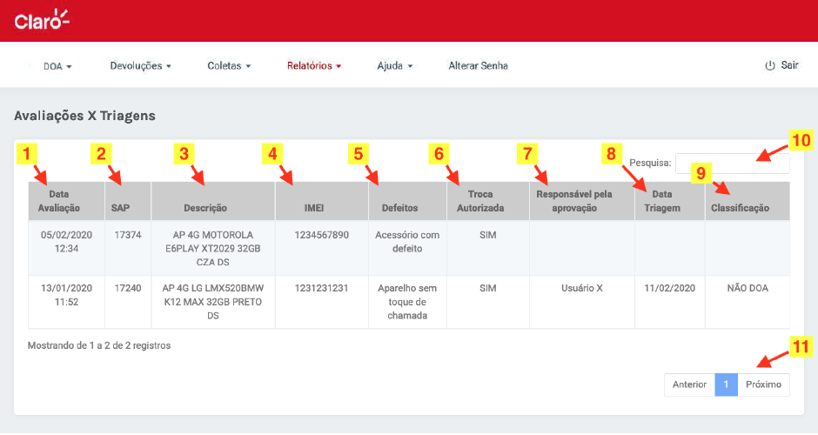
Relatórios Avaliações X Triagem: APENAS PARA LOJAS PRÓPRIAS
3. DEVOLUÇÕES
DG, aqui os números já não são tão importantes. Mais importante é destacar cada área colorida que vai abrir um pop-up para maiores informações.
Relatórios Avaliações X Triagem
O que você encontra na tabela?
Informações da avaliação: mostram os dados registrados pela loja no momento da devolução:
🟦 Dados da Avaliação
🟩 Resultado da Avaliação
🟨 Resultado da Triagem
🟪 Busca e Navegação

Slide 83
Texto Pop up da tela anterior
Resultado da Triagem:
Depois que o produto chega ao fabricante, ele passa por uma análise técnica.
Quando essa etapa já tiver sido concluída, o relatório apresentará:
Data da triagem
Classificação final: DOA NÃO DOA
Esses campos só aparecem para produtos que possuem IMEI e já passaram pelo processo de triagem.
Como encontrar um produto rapidamente?
Utilize o campo de pesquisa para localizar registros específicos. Você pode pesquisar por:
IMEI
Código SAP
Produto
Data da avaliação
Dados da Avaliação:
Data da avaliação
Código SAP
Descrição do produto
IMEI (quando aplicável)
Defeitos informados
Resultado da Avaliação:
Mostra a decisão do sistema:
Troca autorizada
Troca recusada
Caso uma troca recusada tenha sido aprovada manualmente, o relatório também exibe o nome do responsável pela autorização.

Slide 84
O QUE VOCÊ VAI VER NESTE TREINAMENTO:
1. VISÃO GERAL
2. DOA
3. DEVOLUÇÕES
Abertura: O cliente voltou. E agora?
O que é DOA?
Critérios para aprovação do DOA
Aprova ou reprova? Fixação
O que é o Claro fix
Conheça a tela inicial do Claro fix
Cronograma mensal de reversas
Onde buscar ajuda
Login e acesso ao Claro fix
Fluxo DOA: Aparelhos (Parte 1). Checklist pré-registro
Fluxo DOA: Aparelhos (Parte 2). Passo a passo no sistema
Formulário de avaliação de troca.
Fluxo DOA: Películas.
Qual menu usar? Vitrine, Reversa e Reforma de Loja
Como registrar uma devolução.
Coletas: solicitar e acompanhar.
Relatório Avaliações x Triagem.
Índice LP.
4. ENCERRAMENTO
Clique no primeiro tópico “ENCERRAMENTO” para avançar!

Slide 85
O QUE VOCÊ VAI VER NESTE TREINAMENTO:
1. VISÃO GERAL
2. DOA
3. DEVOLUÇÕES
Abertura: O cliente voltou. E agora?
O que é DOA?
Critérios para aprovação do DOA
Aprova ou reprova? Fixação
O que é o Claro fix
Conheça a tela inicial do Claro fix
Cronograma mensal de reversas
Onde buscar ajuda
Login e acesso ao Claro fix
Fluxo DOA: Aparelhos (Parte 1). Checklist pré-registro
Fluxo DOA: Aparelhos (Parte 2). Passo a passo no sistema
Formulário de avaliação de troca.
Como registrar uma devolução
Coletas: solicitar e acompanhar.
Índice AA.
4. ENCERRAMENTO
Clique no primeiro tópico “ENCERRAMENTO” para avançar!

Slide 86
4. ENCERRAMENTO
Resumindo...
Lembre-se de sempre: prazo DOA, critérios de kit completo, sem mau uso e desbloqueado, além do registro obrigatório no Claro Fix.
Principais fluxos: DOA (aparelhos e películas), devoluções (vitrine, reforma e reversa), coletas e relatórios.
Onde buscar ajuda: FAQ, manual Claro Fix, Sistema Ache Aqui, suporte técnico e comunicados da diretoria.
Notes:
.

Slide 87
4. ENCERRAMENTO
Resumindo...
Lembre-se de sempre: prazo DOA, critérios de kit completo, sem mau uso e desbloqueado, além do registro obrigatório no Claro Fix.
Principais fluxos: DOA (aparelhos) devoluções e coletas.
Onde buscar ajuda: FAQ, manual Claro Fix, Sistema Ache Aqui, suporte técnico e comunicados da diretoria.
Resumindo para AA.
Notes:
.

Slide 88
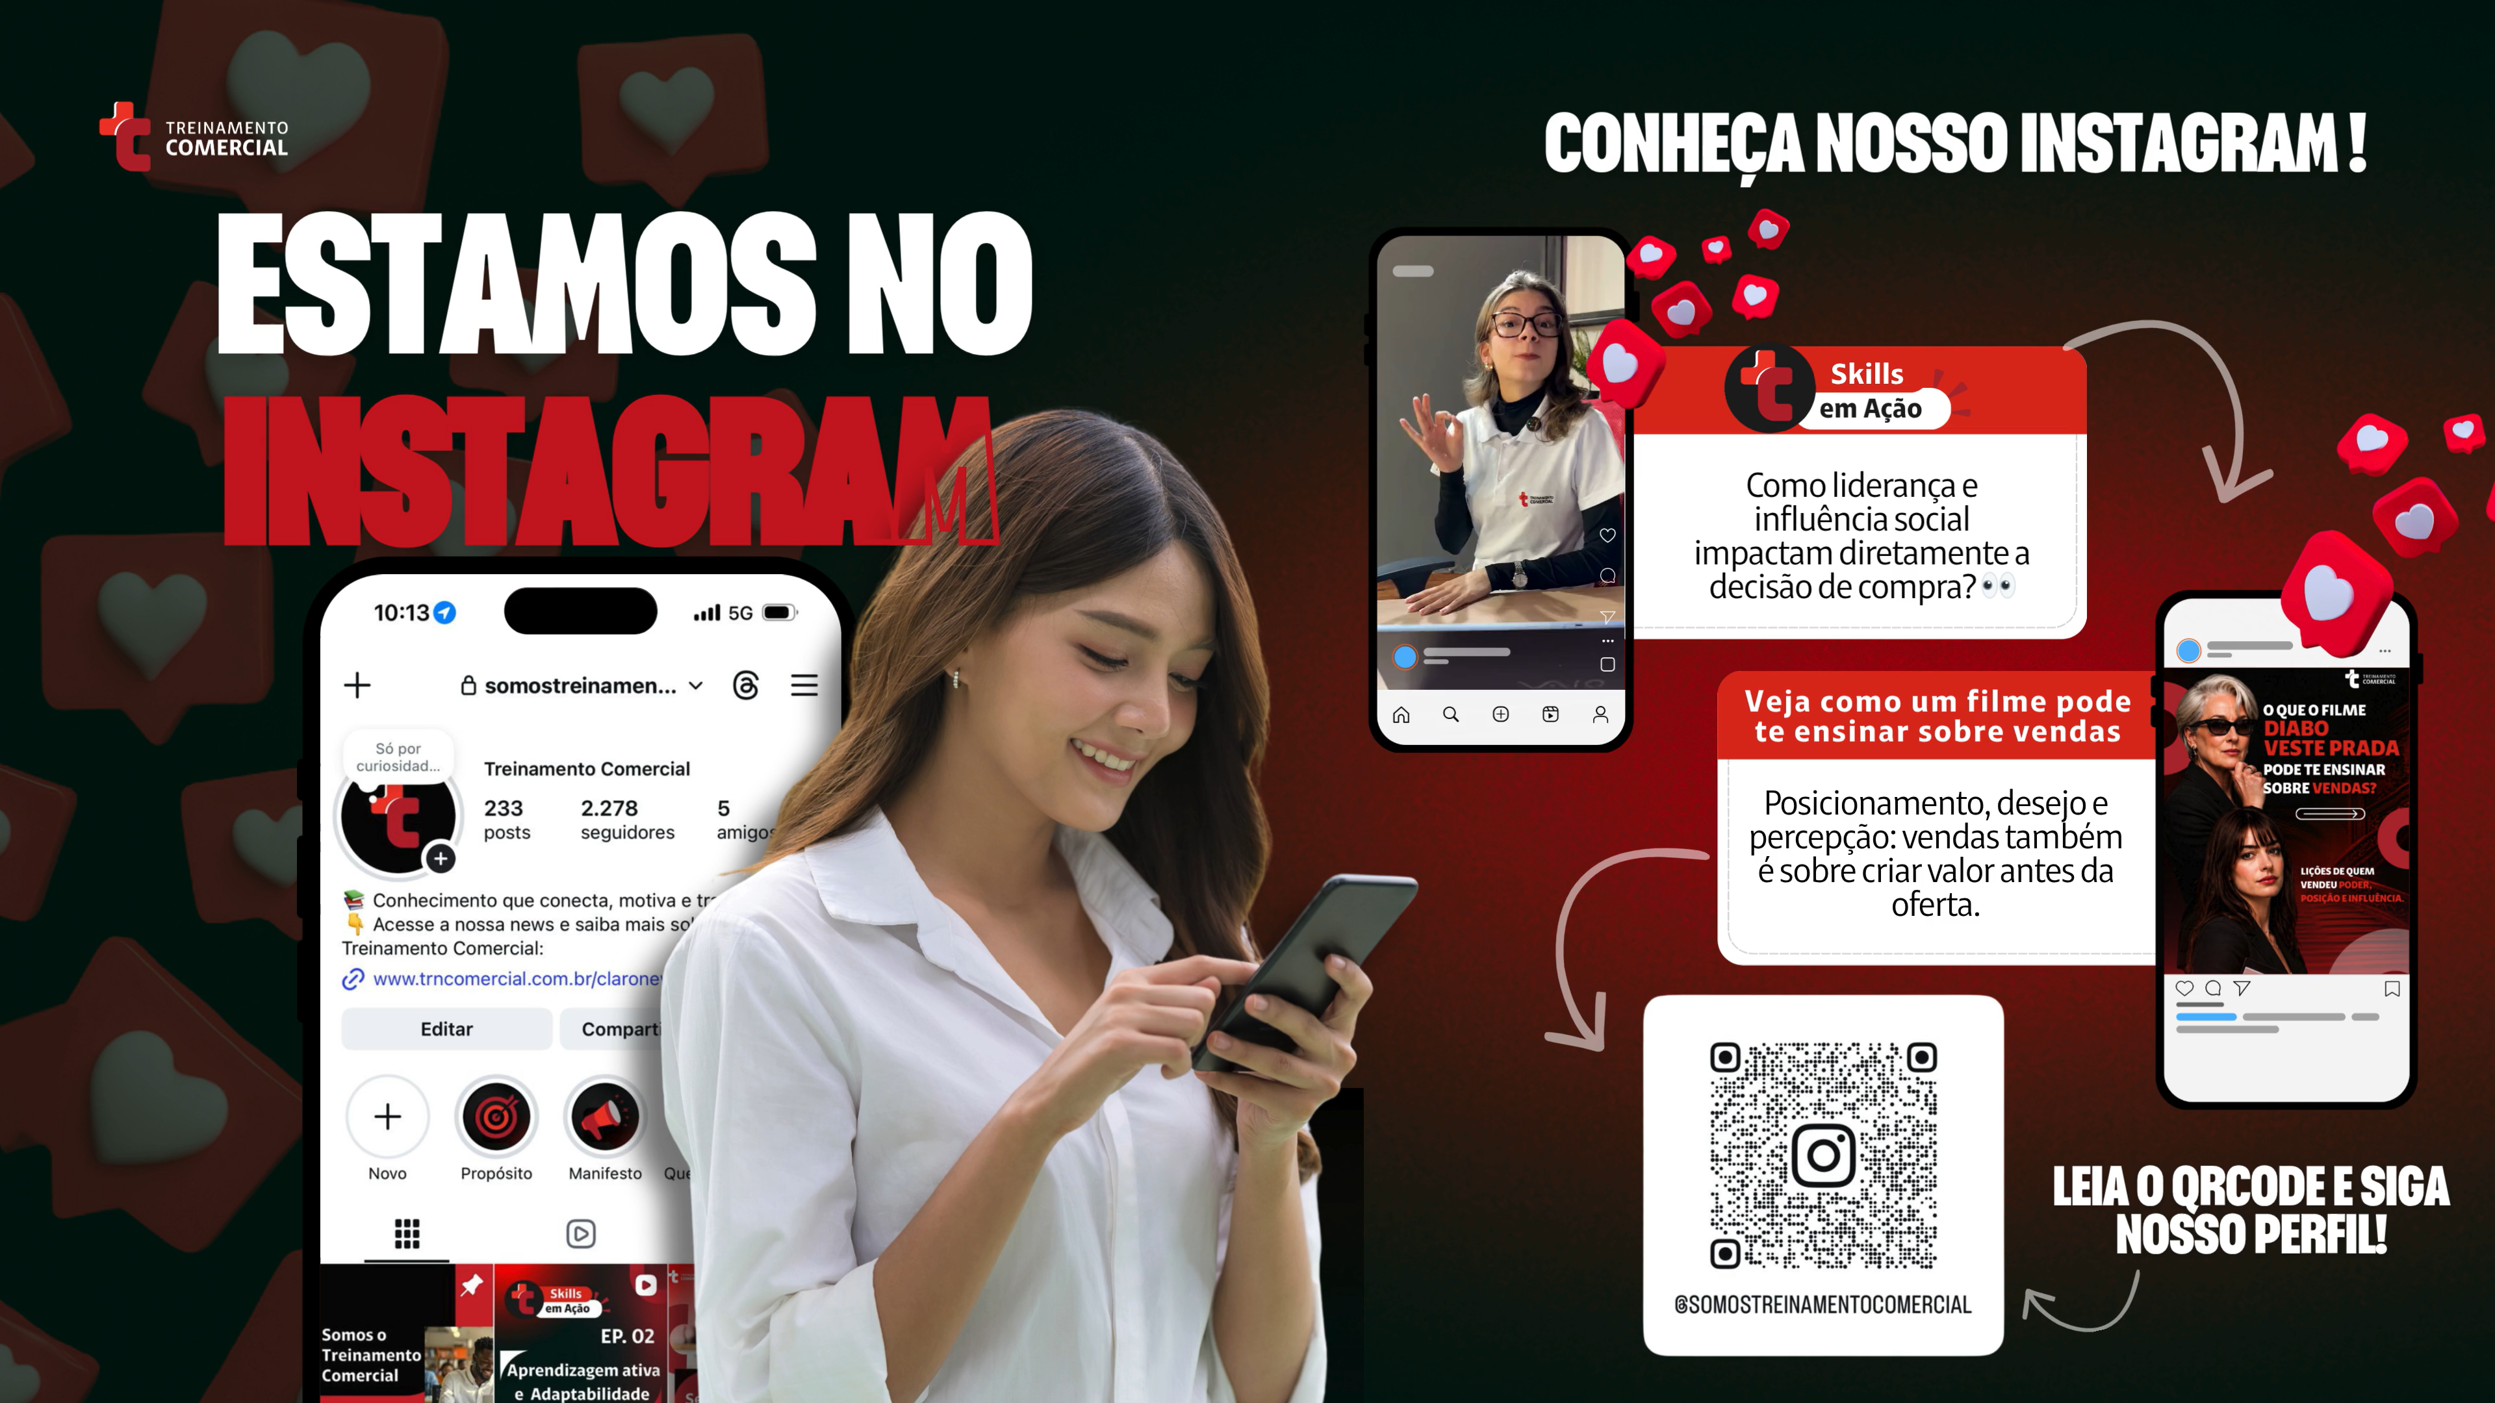

Slide 89
4. ENCERRAMENTO
Missão cumprida!
Agora você já conhece o fluxo do Claro fix e sabe como conduzir cada etapa do processo com mais segurança.
Da avaliação à coleta, você está preparado para evitar erros, garantir a rastreabilidade dos produtos e oferecer a melhor experiência para o cliente.
Agora é colocar tudo isso em prática no dia a dia!
FINALIZAR

